Slide 1

第4课
弹力小球

Slide 2
1
小球通过撞击弹板获取分数，当小球碰到底部游戏结束。
2
巩固“遇到边缘就反弹”、“重复执行”等脚本
3
学习”变量””如果….那么“等脚本
4
综合应用所学脚本完成编程项目并扩展

Slide 3







巩固脚本:
新脚本:

Slide 4
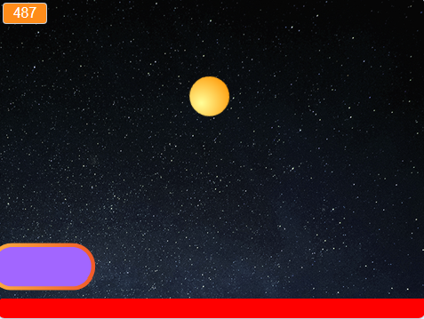


1.本节课用到的角色
2.本节课用到的背景
《碰碰球》

Slide 5

当游戏开始时，小球从这里开始以随机角度向下移动。
当小球击中反弹板时，反弹板以随机角度将其向上弹起。
使用鼠标移动反弹板，它只能在水平方向移动
如果小球碰到舞台的底部红色区域，游戏结束。
《碰碰球》

Slide 6
1. 反弹板为什么只在底部水平运动？
设置水平固定位置
2.小球为什么会动？
执行循环运动
3.小球如何做到反弹？
《碰碰球》
小球面向随机方向运动
4.小球碰到底部红色区域使游戏结束
以指针碰到某一颜色为信号

Slide 7

1.选择舞台背景及角色

Slide 8
2.程序思考
思考：我们需要完成什么样的指令呢？
1、如何让小球动起来？
2、小球碰到反弹板反弹回去？
3、当碰到底部颜色区域，如何结束游戏？
当我们把问题罗列出来之后我们就开始一个一个来解决

Slide 9
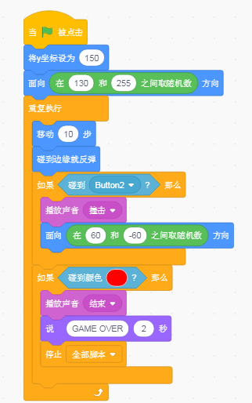

你会了吗？

Slide 10
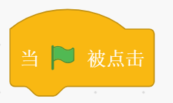

(1)
当小绿旗被是作为每一个脚本开始的指令，每次被点击运行我们编写的程序
(2)
在舞台上移动10步，默认方向：向右
知识点巩固

Slide 11
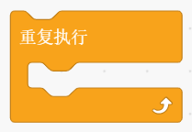

(3)
通过修改参数，可以设置随机效果，让程序富有变化，增加趣味性。在上节课《抽奖游戏》一课中用过此指令。
(4)
重复执行里面的程序，永远不停止。要与重复执行*次区别开。
知识点巩固

Slide 12

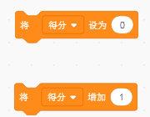
(3)
首先从“运动”模块中拖动将X坐设为0，然后从“侦测”模块中拖动鼠标的X坐标到数字0上。
(4)
“变量”模块今天初次接触
知识点巩固

Slide 13

思考如下问题
如何修改脚本可适当增加游戏难度？
提示：加快速度，增加球的个数（速度变量，克隆）
聪明的你试试吧！

Slide 14
课后练习
1，完成基础碰碰球游戏。。
2，试着添加砖块Button3,使小球打到砖块，砖块消失并且加分。
3，克隆砖块，使每次砖块消失后都会出现新的砖块。
（根据自己的情况尽量完成）

